Slide 1
Как инвестору заработать 198 000 000 тг за 5 лет, получить коммерческое помещение стоимостью 160,000,000 тенге 220,8 кв.м с тотальным ремонтом в собственность и иметь до 49% от сети компьютерных клубов?

Slide 2
Серийный предприниматель, инвестор
27 лет, женат, жду пополнения, родом с города Павлодар, живу в Астане

Slide 3
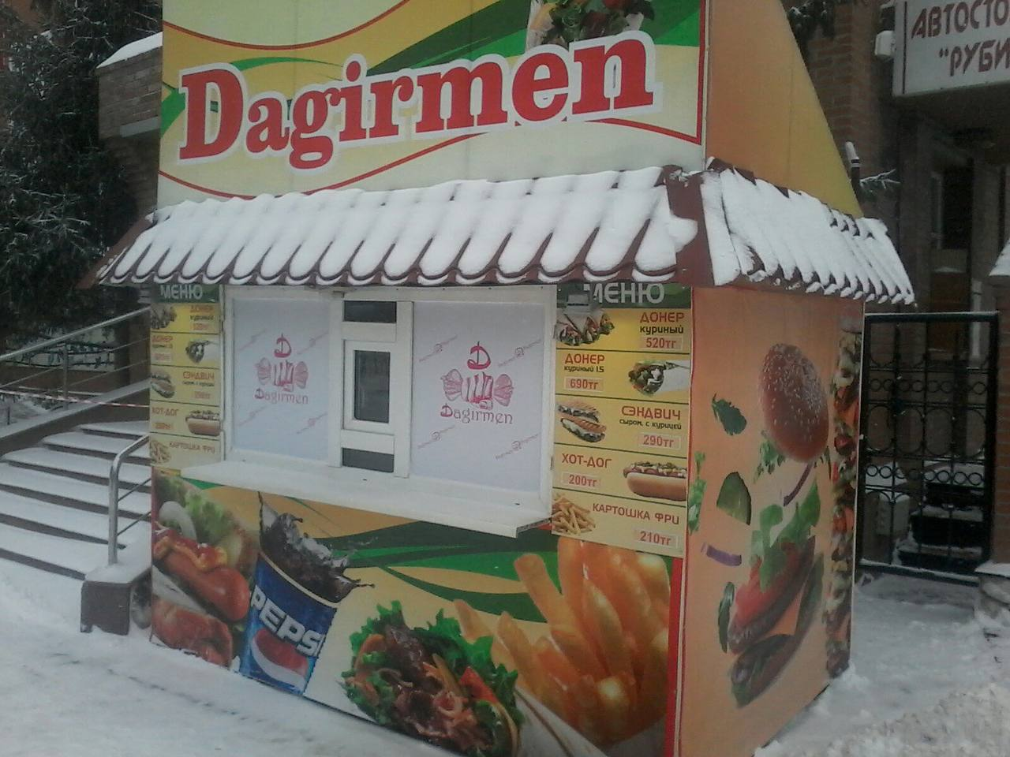
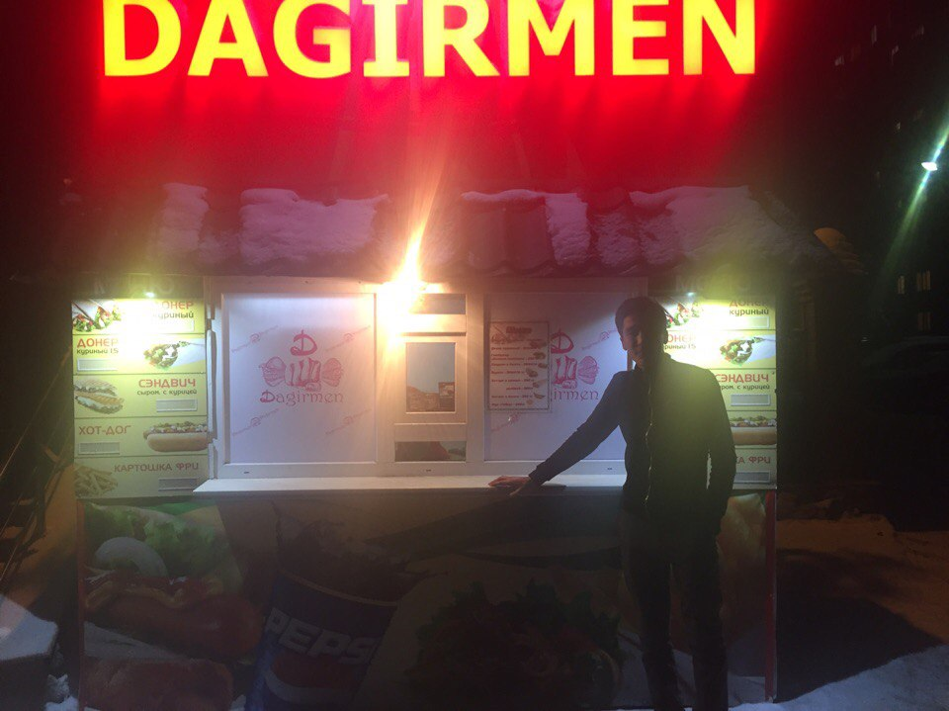
2017 год. Павлодар. Мне 20лет. Первый опыт в бизнесе - павильон с фаст-фудом. Через пол года продали и вышли в плюс 300 000 тенге.

Slide 4
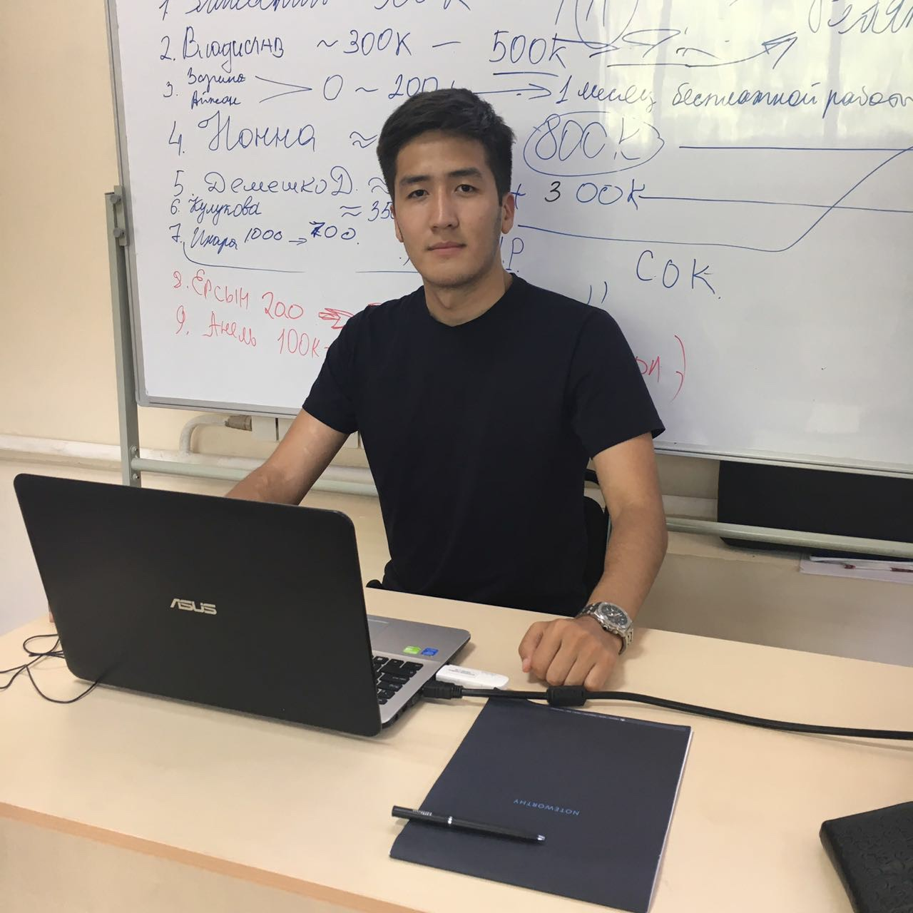
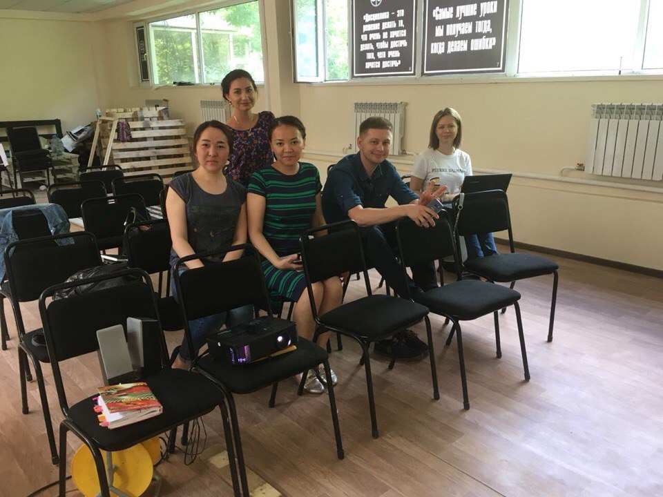
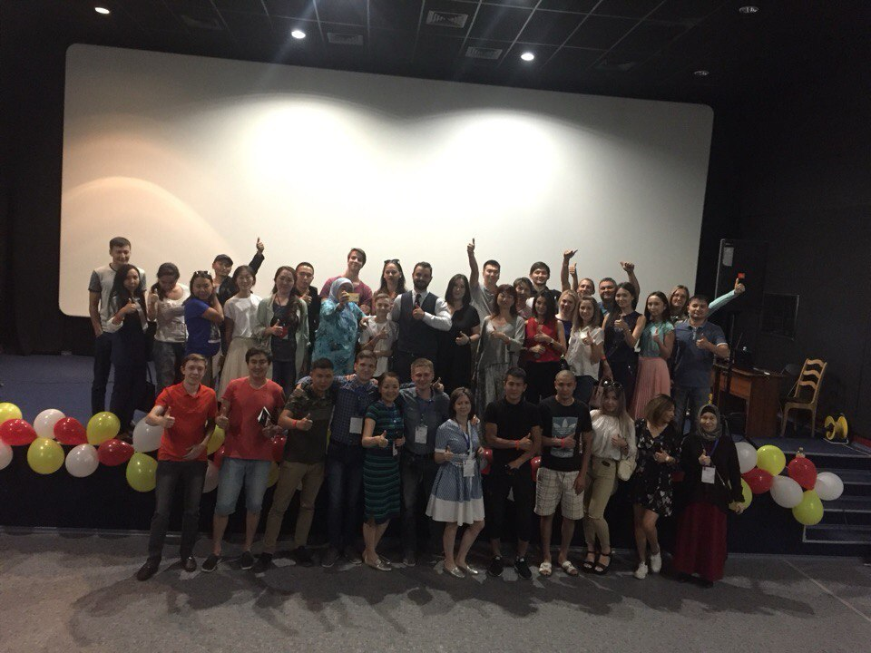
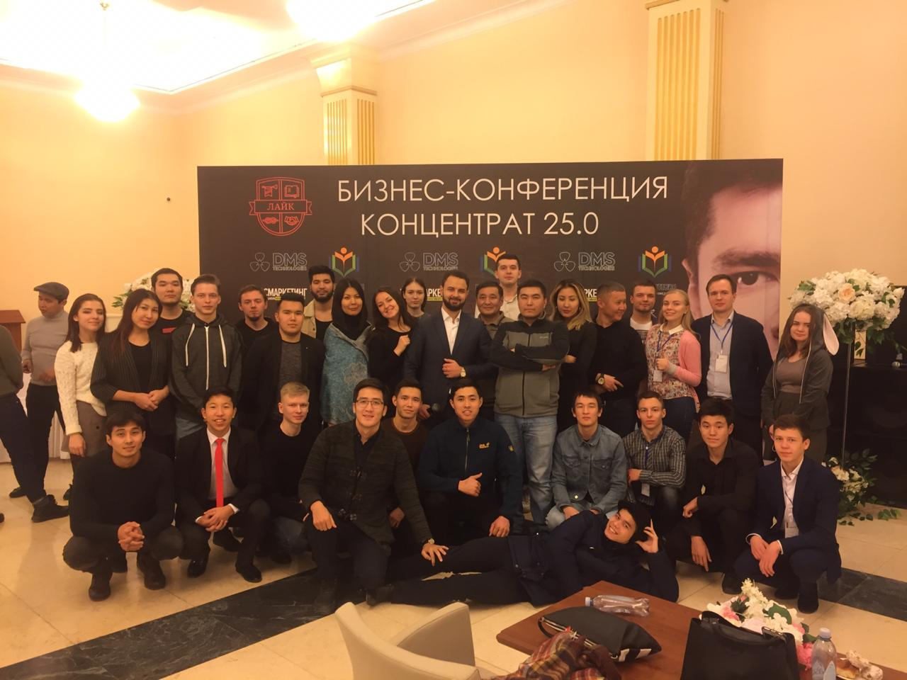
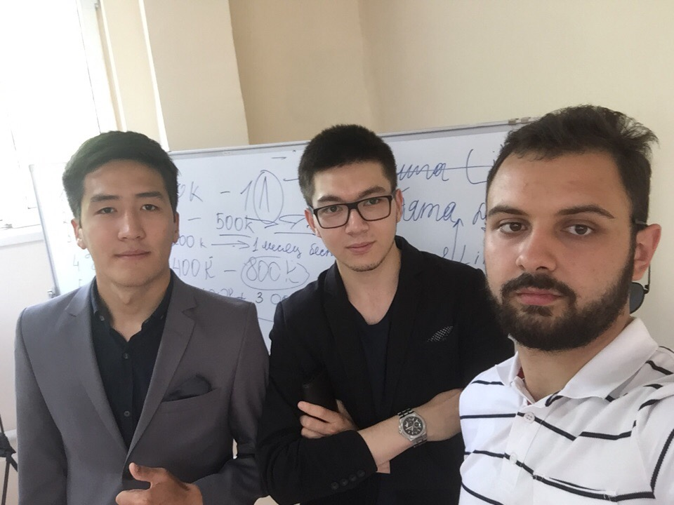
В 21 год
2018г. Вырос от менеджера до операционного директора в Лайк Центр Павлодар

Slide 5
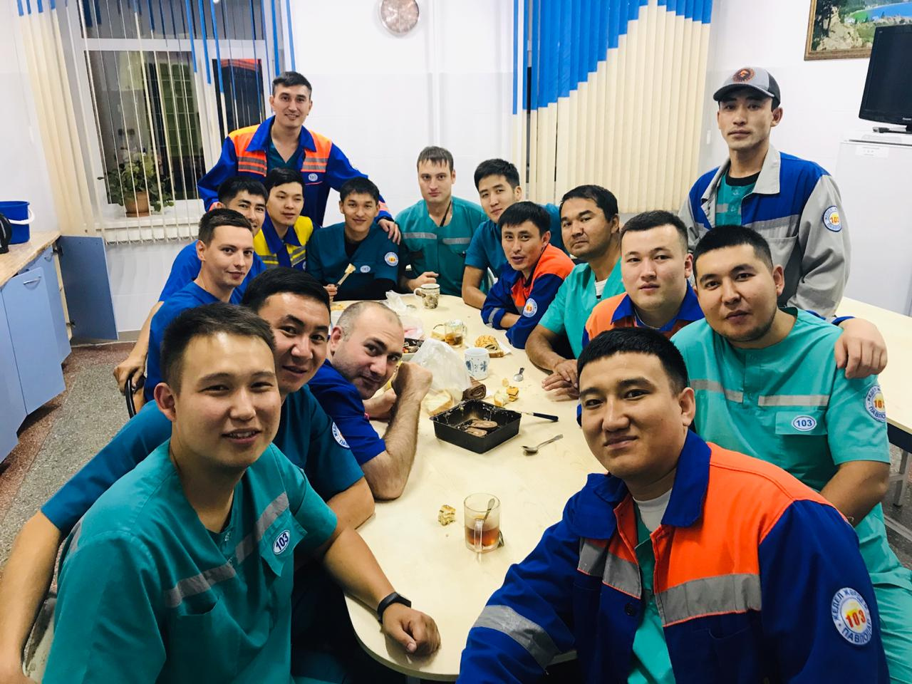
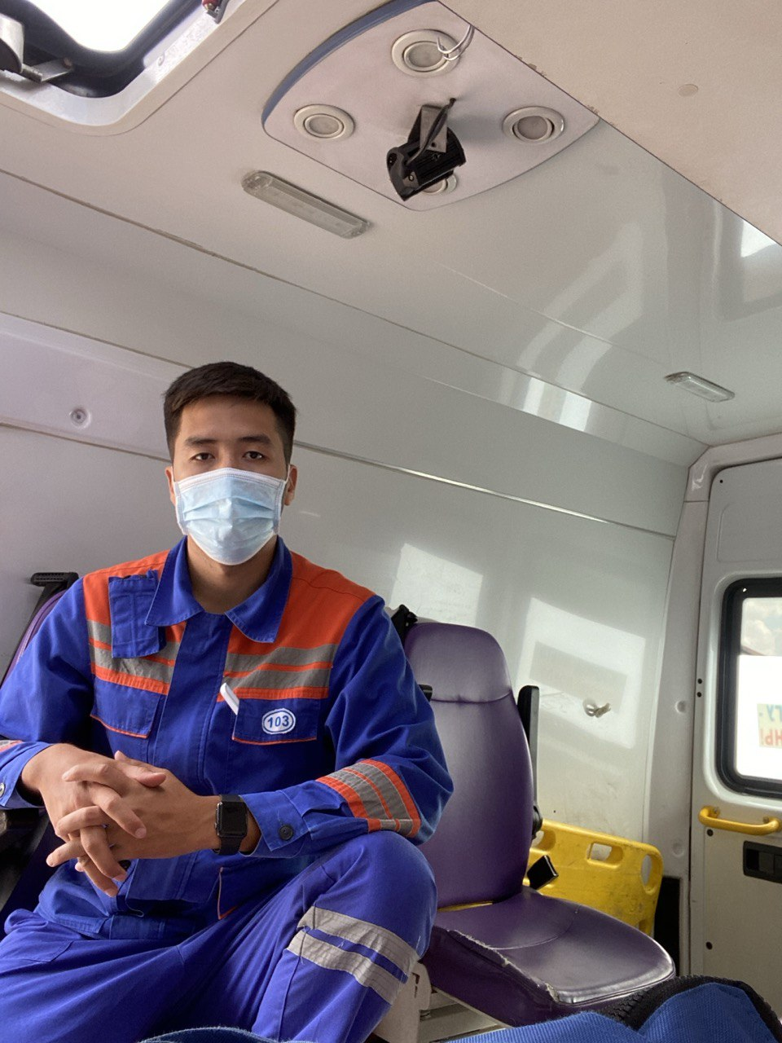
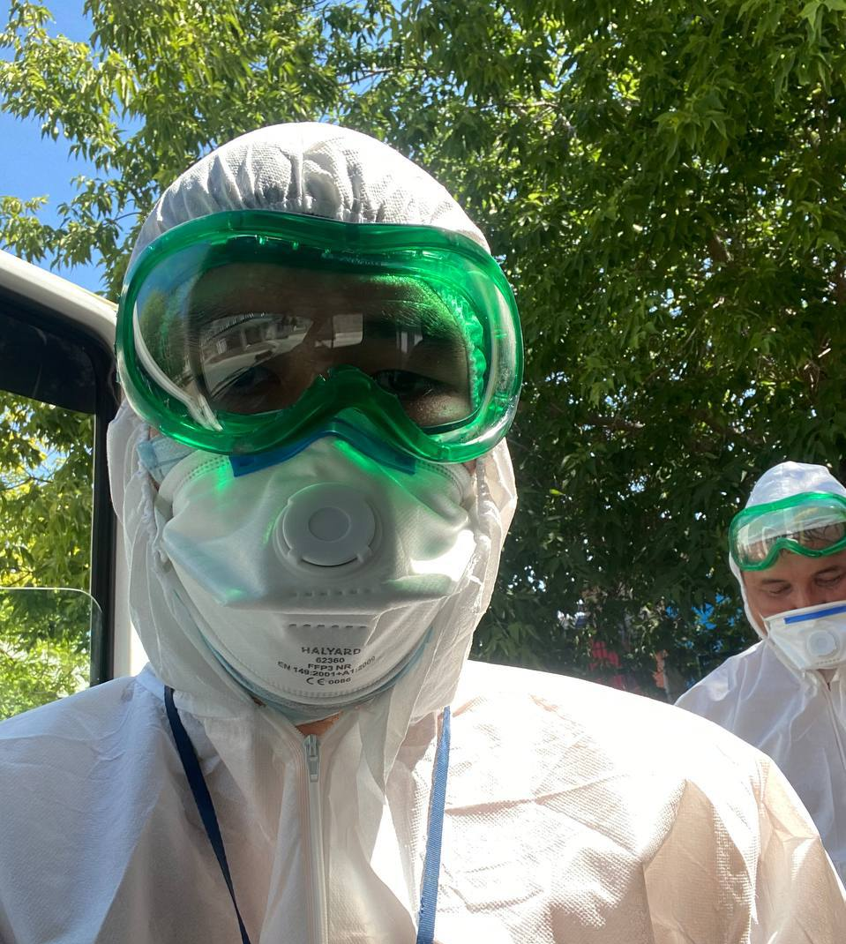
2019г-2020г. Вернулся в Павлодар. Работал фельдшером в реанимационной бригаде скорой помощи. Работали сутки через сутки во время ковида

Slide 6
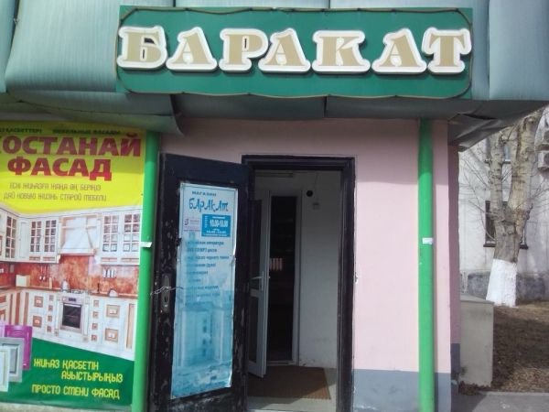
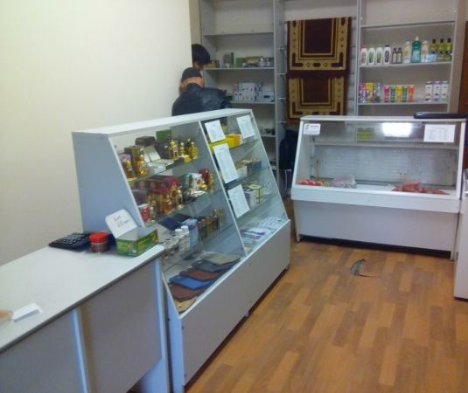
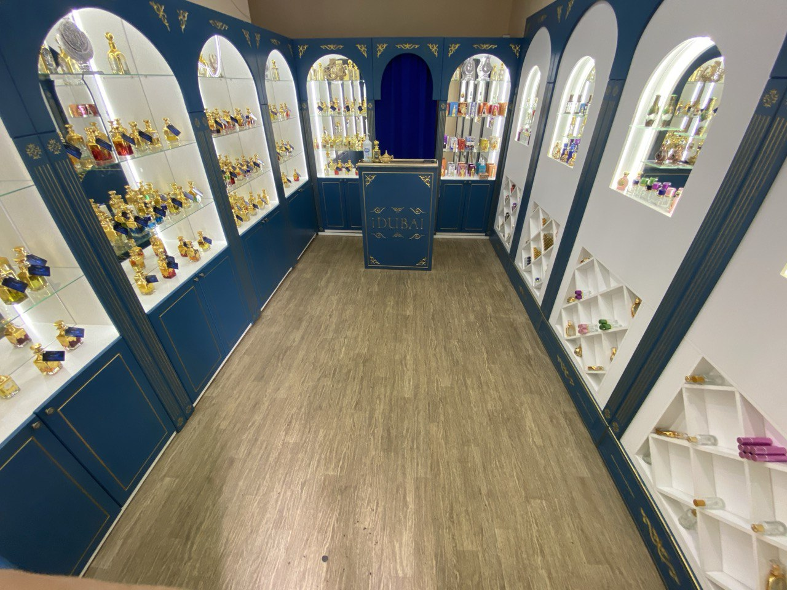
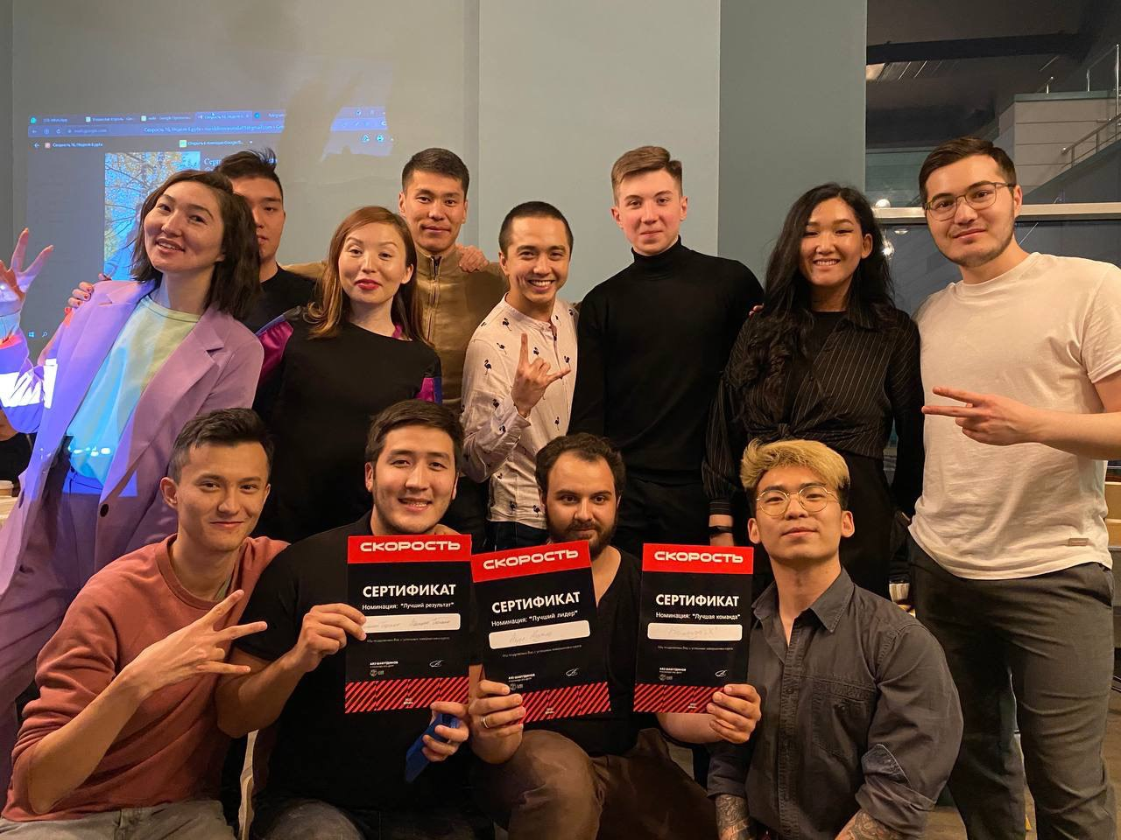
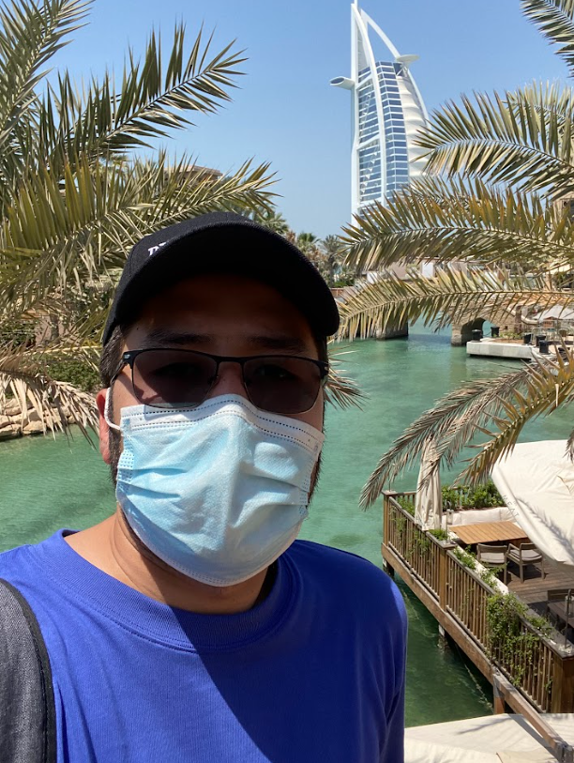
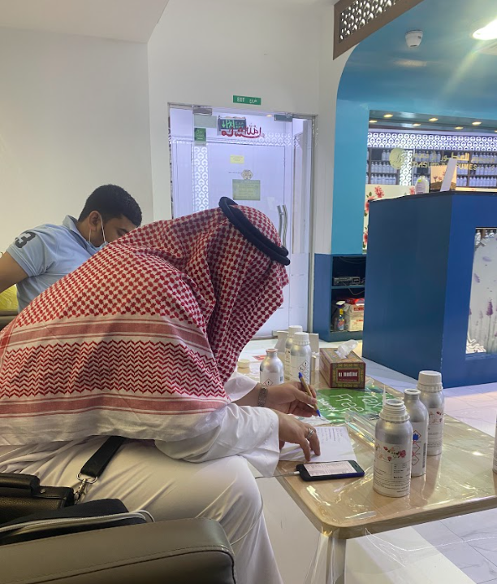
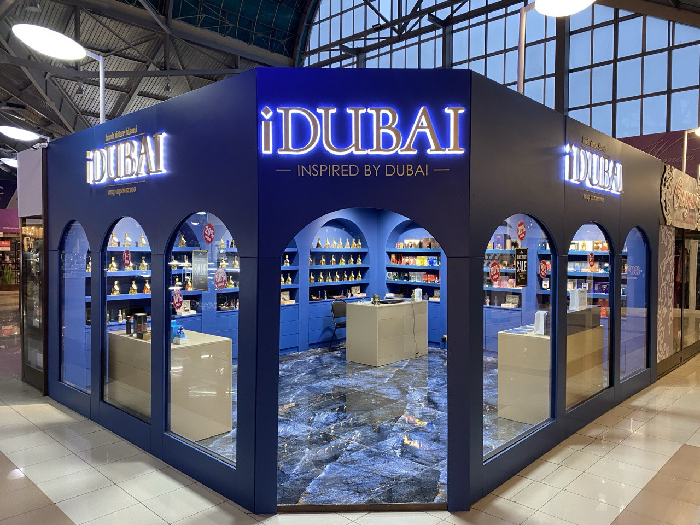
2019-2021г. Параллельно скорой помощи, установил партнёрство с другом, сначала развивали старый магазин, потом прошли «Скорость 16» в Алмате, затем привлекли инвестиции на новый магазин. Инвестора по сей день получают пассивный доход

Slide 7
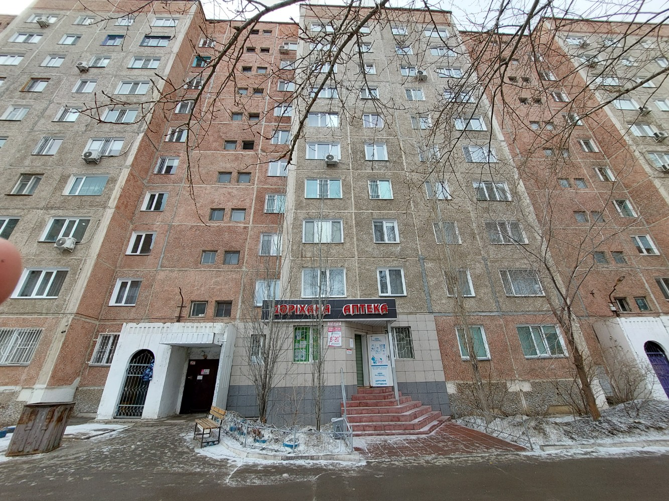
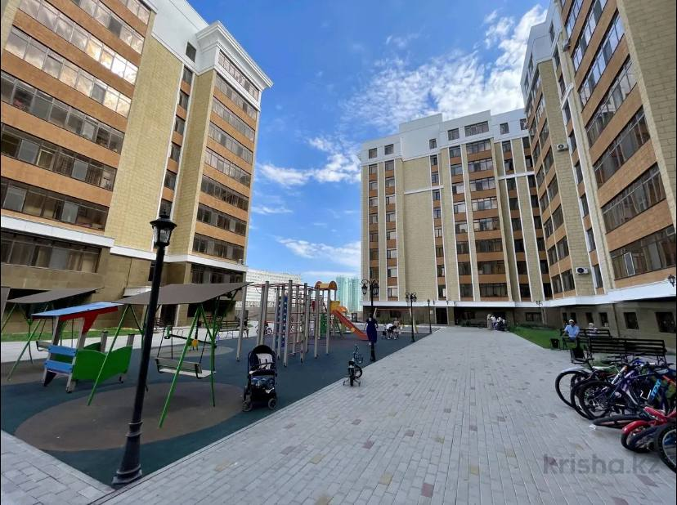
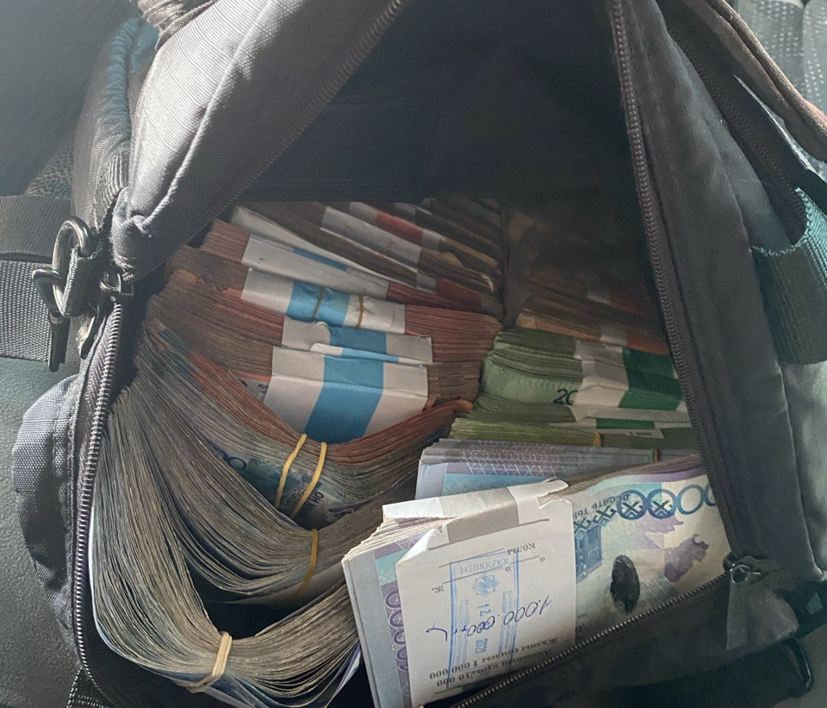
2017-2021г. С 0 тг свой первый капитал 23 000 000 тг заработал за 4 года на флиппинге. Купил в ипотеку, делал ремонт, продавал, и таких 2 цикла.

Slide 8
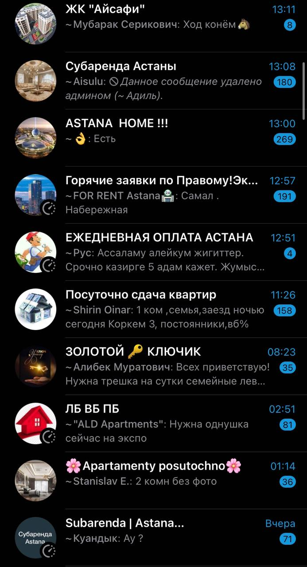
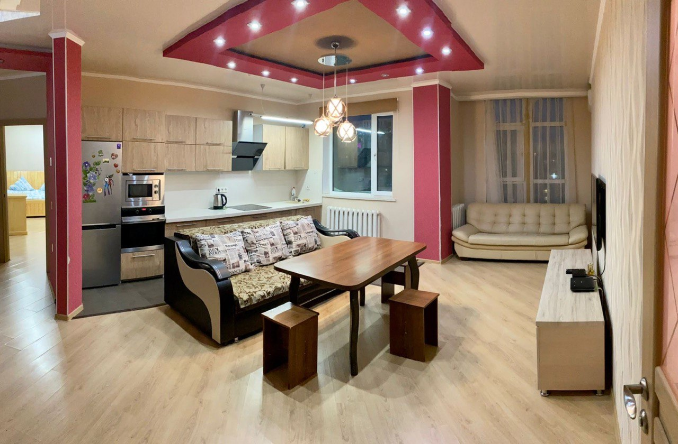
2021-2022г. Свой первый 1 000 000+ тенге в бизнесе заработал на субаренде квартир в Астане. В 25 лет
Сдавал 5 квартир. Сам сдавал, сам убирался, принимал, чинил поломанные вещи. Решал проблемы с соседями, с клиентами и тд.

Slide 9
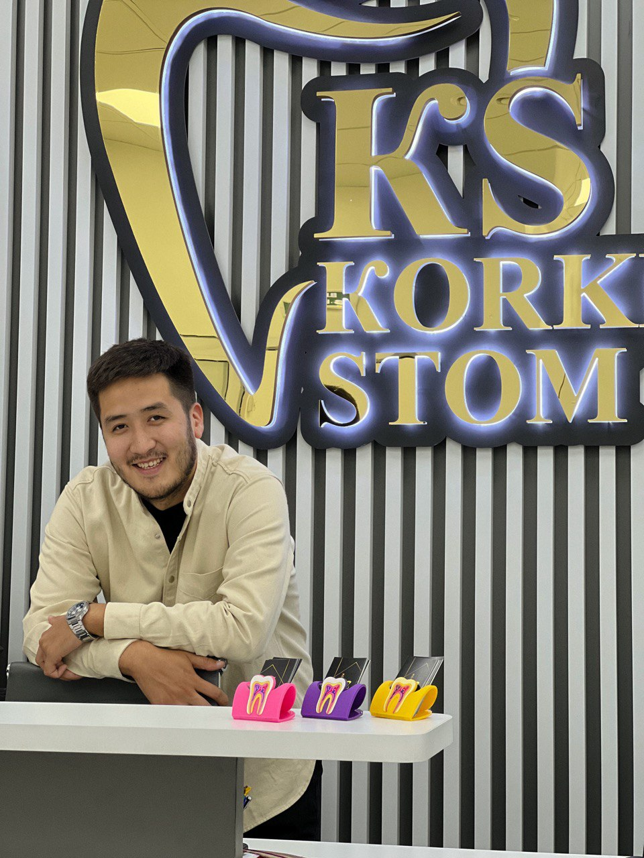
2023-2024. 8 500 000 тг чистыми заработал за год на своём маркетинговом агентстве полного цикла для стоматологии
Моими клиентами были или являются:
Предоставляемые услуги:
Консалтинг
Таргетированная реклама
Контекстная реклама в Google, Yandex, YouTube
Создание сайтов
Обучение персонала
Обучение менеджеров
Центральная стоматология Астаны
Yerzhigit Stom
Korkem Stom
Astana dent
KS Dynasty
Dr.Aksholakovna
Sau dent
AYA Clinic
Tumar clinic
Naz Dent

Slide 10
Почему компьютерный клуб?
Растущий рынок
Высокий интерес к играм
Умеренный риск
Высокая маржинальность
Легкость в управлении
Легкость в автоматизации процессов

Slide 11
Количество запросов 2021-2024 год в 2 GIS
*Кратное увеличение спроса с июня 2023 года в 4-5 раз

Slide 12
ОБЪЕМ РЫНКА АСТАНЫ В ЗАВИСИМОСТИ ОТ СРЕДНЕГО КОЛИЧЕСТВА ЗАПРОСОВ В 2ГИС ЗА МЕСЯЦ
Май: 216 332 запроса * 3000 ср.чек= 648 996 000тг
648 996 000тг*12мес= 7,787,952,000тг
Вывод: объем рынка Астаны – 7,7 млрд тенге

Slide 13
Источники доходов
Почасовая аренда компьютеров
Стриминг зона
PS5
Еда, напитки
Турниры
Привлечение спонсоров на турнир
Рекламодатели турнира
Собственная сборная команда
Абонементы
Сертификаты
Продажа разрешения на трансляцию в ТВ (медиа права)
Академия киберспорта, привлечение менеджеров
Продажа техники
Транзит игроков
Тематический подкаст студия

Slide 14
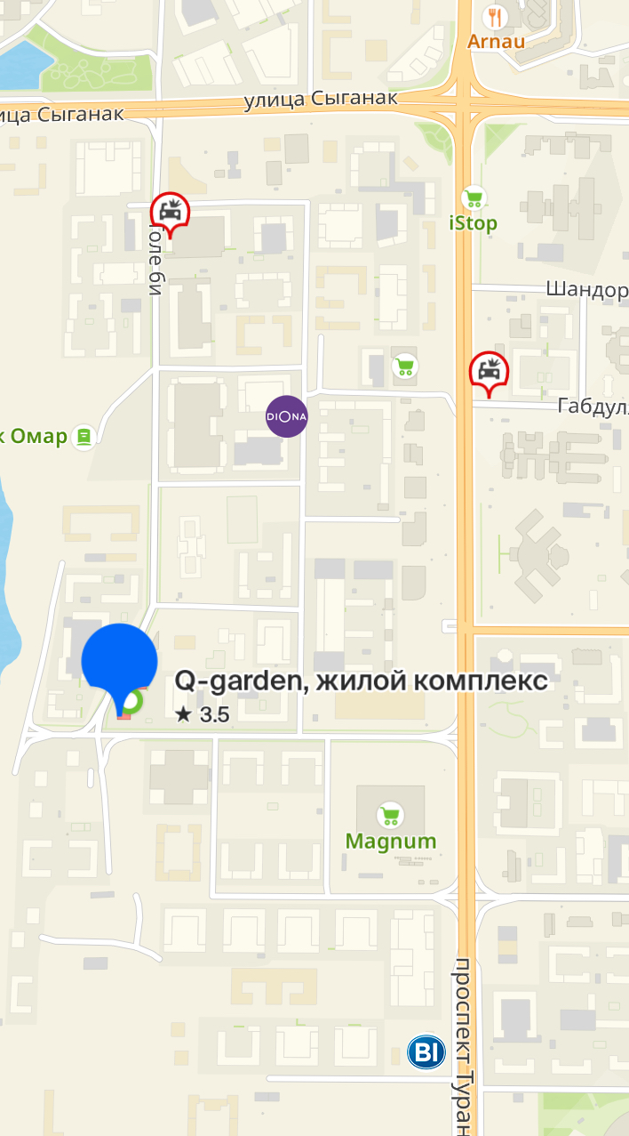
АНАЛИЗ ТЕРРИТОРИИ
Количество ЖК: 66 Количество квартир: 16,819 Объявления о сдаче квартир: 278 Объявления о продаже квартир: 1530
16819 – (278 + 1530) = 15 011 (заселенных квартир)
15 011 * 3 (среднее количество людей на 1 квартиру) = 45 033 чел/населения

Slide 15
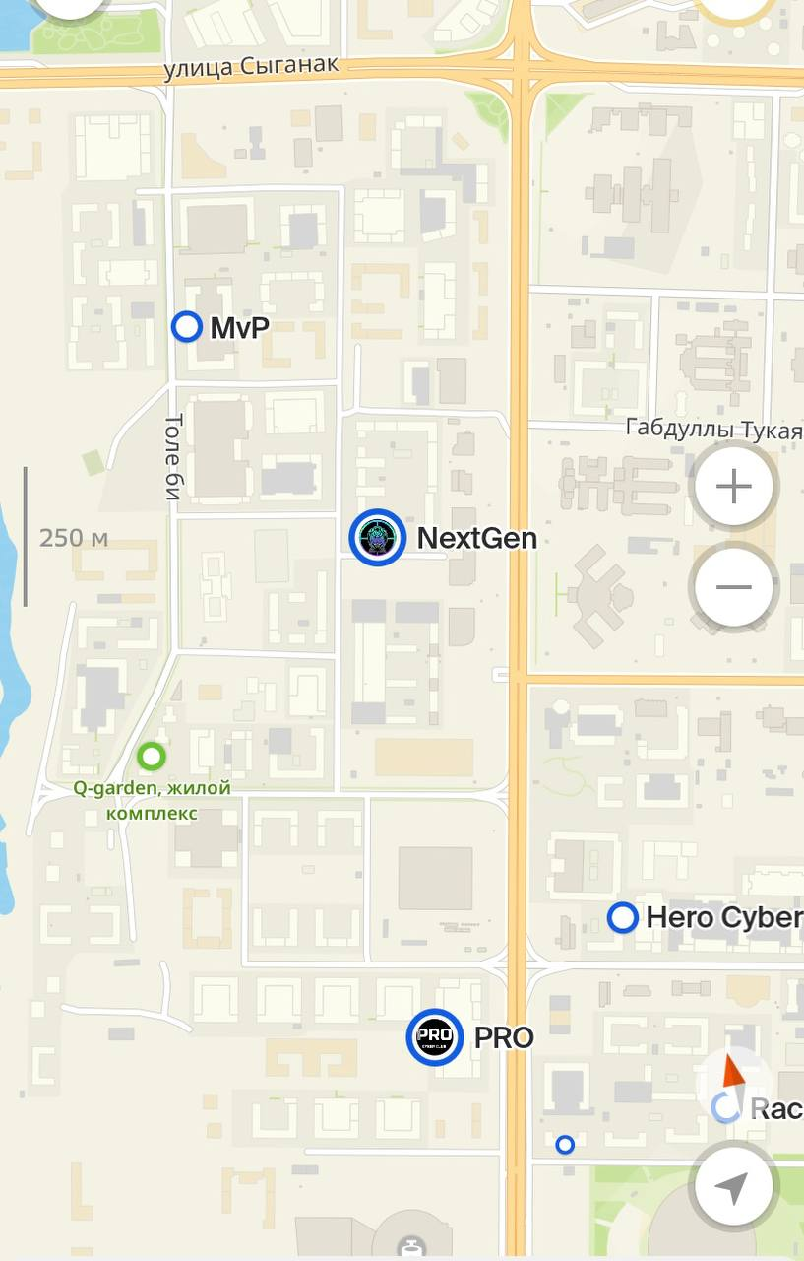
Конкурентный анализ
Количество компьютерных клубов в радиусе 1км: 5 Общее количество посадочных мест: 158
MVP: рейтинг 3.4
Количество посадочных мест: 20 NextGen: 4.7 Количество посадочных мест: 88 Global: 3.8 Количество посадочных мест: PRO: Рейтинг 5.0 Количество посадочных мест: 35 Foxzgames: 4.8 Количество посадочных мест: 15

Slide 16
Общая сумма инвестиции: 160,000,000 тг
100,000,000 тг на покупку помещения
60,000,000 тг на открытие 1 точки Подробнее в фин.модели
Инвестор получает: 49% доли и 49% от чистой прибыли ТОО и будущих филиалов

Slide 17
«Как инвестору заработать 198 000 000 тг за 5 лет, получить коммерческое помещение стоимостью 160,000,000 тенге 220,8 кв.м с тотальным ремонтом в собственность и иметь до 49% от сети компьютерных клубов?»
На сдаче помещения нам в аренду: 1,300,000тг *60 мес = 78 000 000тг
Дивидендами от 1 точки: 2,000,000тг*60 мес = 120,000,000тг
(49% от чистой прибыли)
Итого: 198,000,000 тенге за 5 лет
Не считая недвижимости стоимостью: 160,000,000+ тенге

Slide 18
Стратегия масштабирования
На средства 1-ой точки
Привлечение частного инвестора
Льготное кредитование под 7-8%
Срок: через 24 месяца
Срок: через 12 месяцев
Срок: через 12-24 месяцев
Метод: реинвестирование
Метод: привлечение
Метод: привлечение
Условия: согласно собственным долям
Условия: размытие долей
Условия: под залог моего имущества
Сумма: 60 млн
Сумма: не более 50 млн
Сумма: не более 60 млн
Цель: ремонт+оборудование и т.д
Цель: на покупку оборудования
Цель: на покупку оборудования

